Slide 1
Lucky
使用说明
演示者 付康

Slide 2
目录
目录
环境搭建
在java项目和java web项目中搭建Lucky的使用环境
使用规范
如何书写配置文件和实体类
开始使用
如何使用Lucky具体的操作数据库(增删改查操作)
特色功能
缓存，自动建表，逆向工程

Slide 3
第 1 部分
1
环境搭建
Lucky使用前的准备，依赖包的导入，配置文件的创建

Slide 4
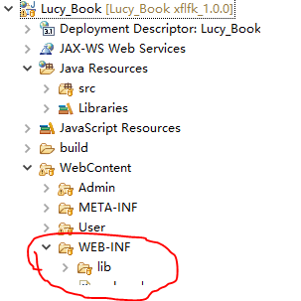
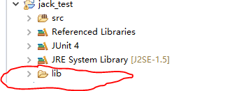
第 1 部分 创建lib文件夹
Java项目
Java Web项目
选中’项目’右击创建 lib文件夹
Web项目中存在lib文件夹，不需要手动创建

Slide 5

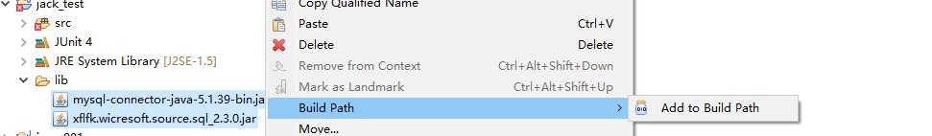
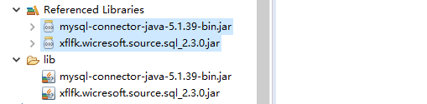
第 1 部分 导入jar包
将lucky和mysql的jar包导入到lib文件夹中
注意：导入web项目的jar包eclipse会自动解析，但导入java项目的jar包eclipse不会自动解析，所以需要我们手动加载
手动加载过程如下（出现如二图小奶瓶图案则表示手动加载成功）

Slide 6
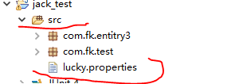
第 1 部分 配置文件
想要马儿跑就得喂马儿吃草，想要Lucky工作就必须提供准确的信息，lucky想要的信息我们一般写在对应的配置文件中。配置文件必须的符合下面两个规范：
1.配置文件的位置(src文件夹里)
2.配置文件的名称(lucky.properties)
注意：配置文件的位置和名称固定且不可改变，否则Lucky将无法正常工作！

Slide 7
第 2 部分
2
使用规范
如何编写配置文件，以及如何编写符合Lucky规则的JavaBean

Slide 8
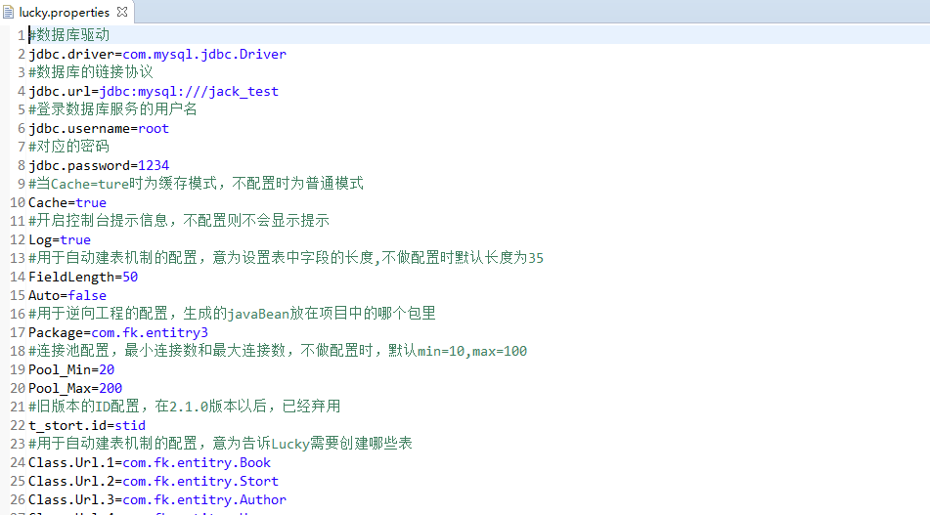
第 2 部分 配置文件
Properties文件中的内容都是以”key-value”的形式存在的，配置信息中”key”的值一般是固定不变的，”value”的值是需要我们依照实际情况写入的。
右图是一个Lucky项目的一个具体lucky.properties文件：

Slide 9

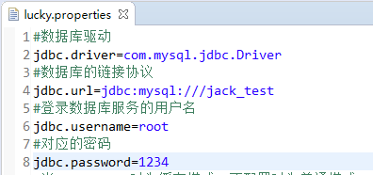
第 2 部分 配置数据库信息
驱动信息
jdbc.driver=com.mysql.jdbc.Driver
数据库的链接协议
jdbc.url=jdbc:mysql://ip:port/数据库名
登录数据库的用户名
jdbc.username=root
登录数据库的密码
jdbc.password=你的密码

Slide 10
第 2 部分 实体类的编写规范
实体类是mysql数据结构到java数据结构的一种映射结果，表中的每一行纪录都会对应一个实体类的对象，Lucky是一款ORM的框架，是可以通过实体类间接的操作数据库中的表，但前提是实体类的书写必须要符合Lucky规范！
Lucky规范：
1. 实体类的类名尽量与表名一致
2. 实体类的属性名必须与表的字段名一致
3. 实体类的属性类型必须与表字段的类型对应
4. 实体类的属性类型必须为java基本类型的包装类型（int-Ingeter double-Double）
5. 每个实体类都必须由系统生成toString()方法
6.每个类都必须使用@Lucky注解标注主键属性
7.每个类都必须有一个无参构造器

Slide 11
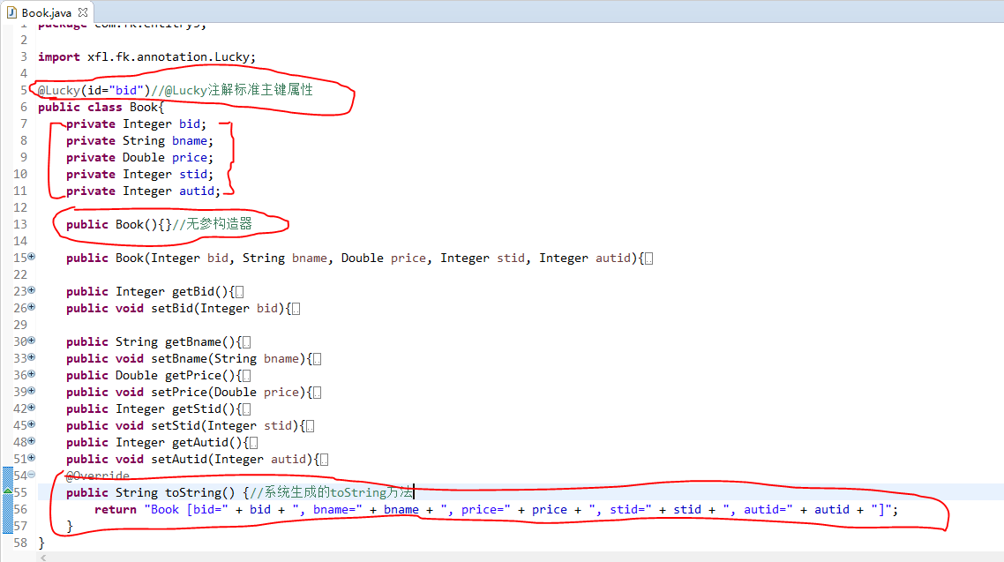
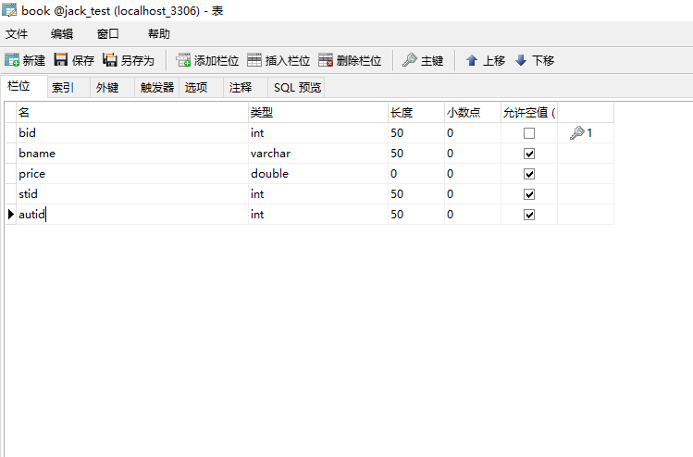
第 2 部分 实体类实例
如图是符合Lucky规则的实体类的标准写法

Slide 12

第 3 部分
3
数据库操作
使用SqlControl类的对象操作数据库。

Slide 13

第 3 部分 操作流程
执行具体操作
3
使用SqlControl的对象调用API中具体的操作方法执行具体的数据库操作。
封装操作信息
2
ID操作信息，包含操作信息的对象，预编译的SQL和填充对象的信息
得到对象
1
使用SqlControl的静态方法getSqlControl()获得操作数据库的对象。

Slide 14
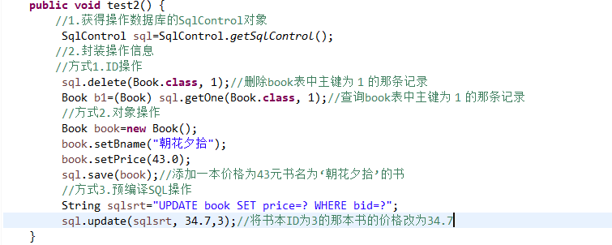

第 3 部分 流程实例
下图为Lucky操作数据库的一般流程，其中分别介绍了Lucky的三种操作方式
ID操作，对象操作，预编译SQL操作

Slide 15
第 4 部分
4
特色功能
自动建表，查询缓存，逆向工程，连接池，可控控制台。

Slide 16
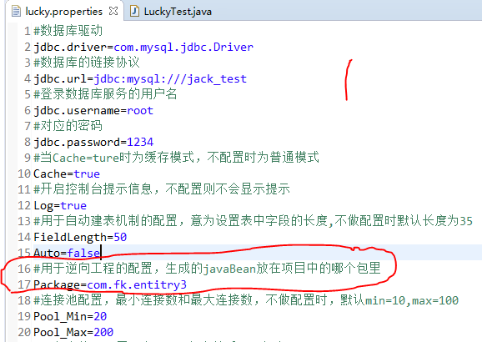
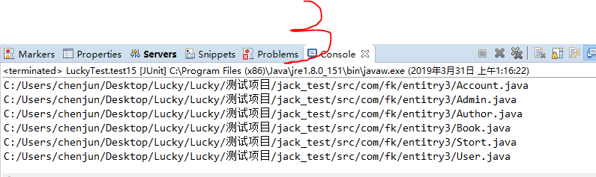
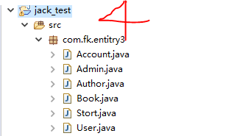
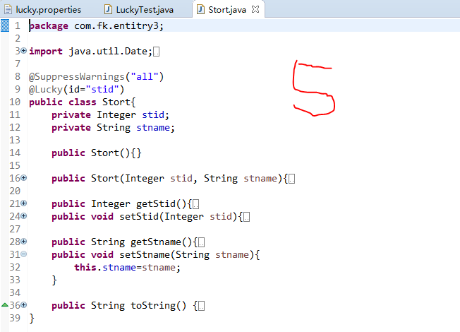
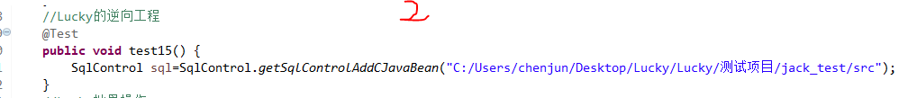
第 4 部分 逆向工程
Lucky中内置逆向工程，能根据数据库中的表帮我们生成对应的符合Lucky规则的实体类，当我们只需要在lucky.properties文件中加入一行配置即可：Package=com.fk.pojo(在哪个包中生成实体类)

Slide 17
第4部分 自动建表
1.lucky.properties配置文件配置
2.@Lucky注解配置
3.@Cascade注解的配置
4.使用getSqlControlAddCTable(int fist,int last)方法建表
注意：详细操作请参照Lucky_2.3.0的使用文档

Slide 18
第 4 部分 查询缓存与Debug
Lucky Debug机制的使用
要使用Debug机制只需要配置一行代码 Log=true
Lucky 缓存
缓存机制能大大提高lucky的执行效率。如果你需要提高代码的性能，请开启缓存模式
开启缓存模式只需要配置一行代码
Cache=true

Slide 19
谢谢观看☺

